Slide 1
Uso de Agentes Inteligentes no Chatbot de Documentação 🤖
Uso de Agentes Inteligentes para Recuperação de Informações em Projetos
Nícolas Kamke Schimidt

Slide 2
Introdução
📂 O problema da documentação dispersa
A empresa possui centenas e projetos, cada um com sua própria documentação.
As informações estão disseminadas em diferentes fontes, como:
📜 Wikis internas
📄 Arquivos README
📌 Comentários no código
Não existe uma forma de busca unificado, dificultando encontrar informações específicas.
Equipes perdem tempo procurando detalhes técnicos que já foram documentados.

Slide 3
Solução Inicial: RAG (Retrieval-Augmented Generation)
O chatbot utiliza RAG para responder perguntas baseadas na documentação indexada. 🧠📖
As perguntas dos usuários são convertidas em embeddings e comparadas com a base FAISS para encontrar documentos relevantes. 🔎
A resposta é gerada com base nos documentos recuperados. ✍️

Slide 4
Limitações do Modelo RAG Puro
❌ Não cobre todas as situações: Algumas informações são dinâmicas e não estão documentadas estaticamente.
🔗 Necessidade de acessar APIs: Alguns dados atualizados estão em sistemas externos e precisam ser consultados em tempo real.

Slide 5
Introduzindo Agentes Inteligentes
O agente decide se deve buscar a resposta na base RAG ou consultar uma API. 🔀
Isso melhora a precisão e a utilidade do chatbot. ✅

Slide 6
Como Funciona o Método ReAct
ReAct (Reasoning + Acting) é uma abordagem para agentes que combina:
🧠 Raciocínio: O agente interpreta a pergunta e decide a melhor abordagem.
⚡ Ação: O agente pode chamar a RAG ou acessar uma API diretamente.
O processo ocorre em um loop onde o agente pode refletir sobre a resposta e refazer a busca se necessário. 🔁

Slide 7
Fluxo de Decisão do Agente
1️⃣O usuário faz uma pergunta.
2️⃣O agente analisa a pergunta e decide:
📚Se é uma pergunta respondida pela RAG, ele busca os documentos e gera a resposta.
🌐Se precisa acessar dados externos, ele chama a API correta com os parâmetros adequados.
3️⃣O agente combina informações, se necessário, e responde ao usuário.

Slide 8
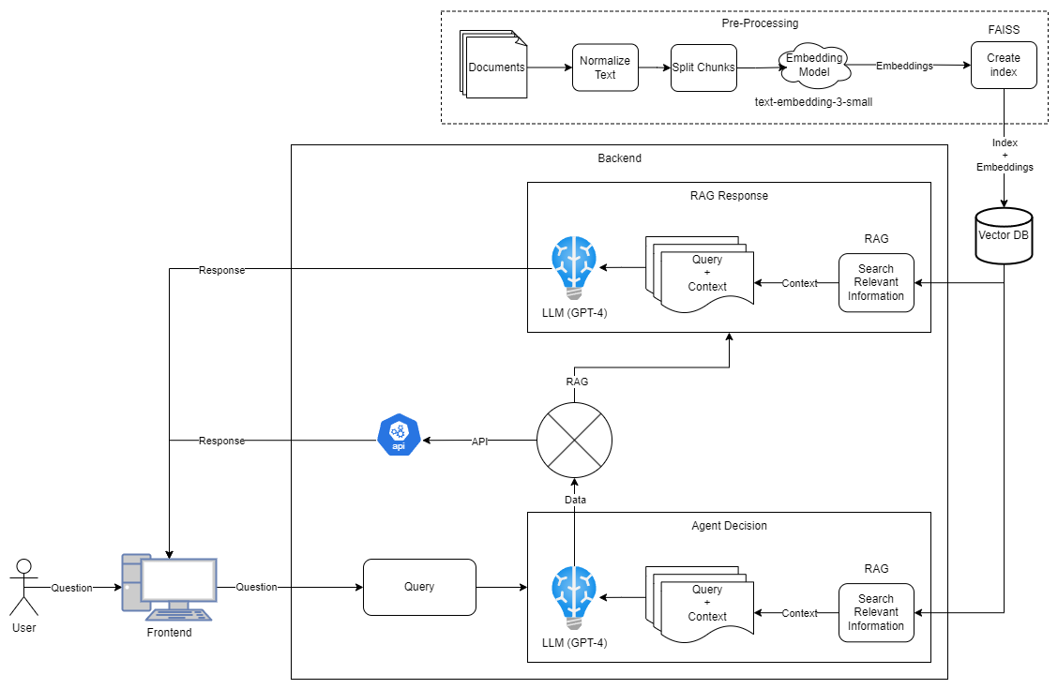

Slide 9
Benefícios da Nova Abordagem
✅ Maior cobertura de respostas: O chatbot pode lidar tanto com informações estáticas quanto dinâmicas.
⚡ Eficiência aprimorada: O agente evita buscas desnecessárias e direciona cada consulta para a melhor fonte de dados.
🎯 Maior precisão: O modelo aprende com interações e melhora a tomada de decisão ao longo do tempo.

Slide 10
Conclusão
A adição de um agente inteligente aprimorou a recuperação de informações. 🤖
O uso de ReAct permitiu uma abordagem mais flexível e eficaz para responder perguntas. 🔄
O próximo passo é refinar o agente para aprender com interações e melhorar suas decisões ao longo do tempo. 🚀

Slide 11
Agradecimentos e Perguntas
"O verdadeiro sinal de inteligência não é o conhecimento, mas a imaginação." – Albert Einstein
🧑🏿‍💻 Projetos:
Documentation Oracle:
https://github.com/NicolasKamke/documentationoracle-web-python
My Finance (usado para teste):
https://github.com/NicolasKamke/myfinance-web-react
https://github.com/NicolasKamke/myfinance-web-dotnet
📩 Informações:
Email: 1521682@sga.pucminas.br
Linkedin: www.linkedin.com/in/nschimidt
Github: https://github.com/NicolasKamke

